Slide 1
Муниципальное дошкольное образовательное учреждение «Детский сад компенсирующего вида № 1»
Путешествие во вселенной
Подготовила: Воспитатель
Королева Т.В.

Slide 2
Вид проекта: информационно –ориентированный
Сроки проекта: краткосрочный
Цель:
Дать первоначальное представление о космосе
Задачи:
Знакомство с планетой Земля, со звездой Солнце.
Формировать интерес к изучению космоса.
Формировать умение работать коллективно.

Slide 3
1 Этап - Целеполагание.
Формирование проблемы
2 Этап разработка проекта.
- Составили план работы над проектом
- Привлечение родителей
- Сбор, накопление материалов
- Включение в план схему проекта занятий, игр и других видов детской деятельности.
3 Выполнение проекта
Осуществление видов детской деятельности в соответствии с планом работы
4 Подведение итогов
Создание минипланетария
Выставка работ «Планета мыльных пузырей»
Коллективная аппликация
Поделки с родителями
Создание презентации

Slide 4
Что мы знаем - первого космонавта - названия нескольких планет - о существовании комет
Что хотим узнать
Какое небо в космосе
Есть ли жизнь на других планетах
Почему наступает утро и ночь

Slide 6
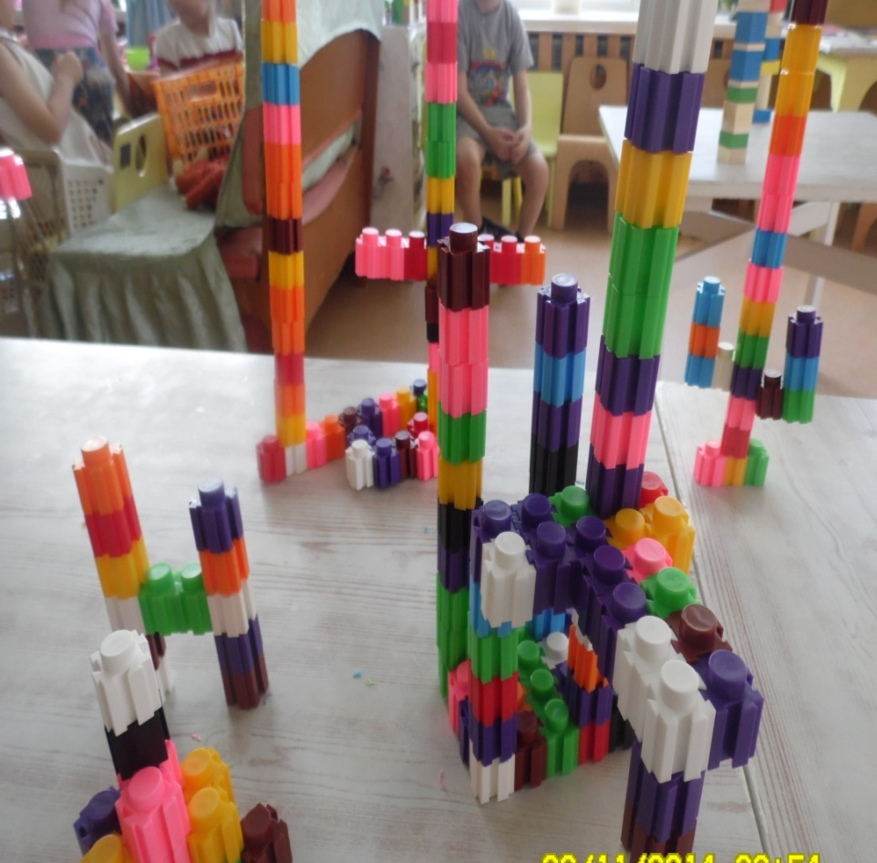
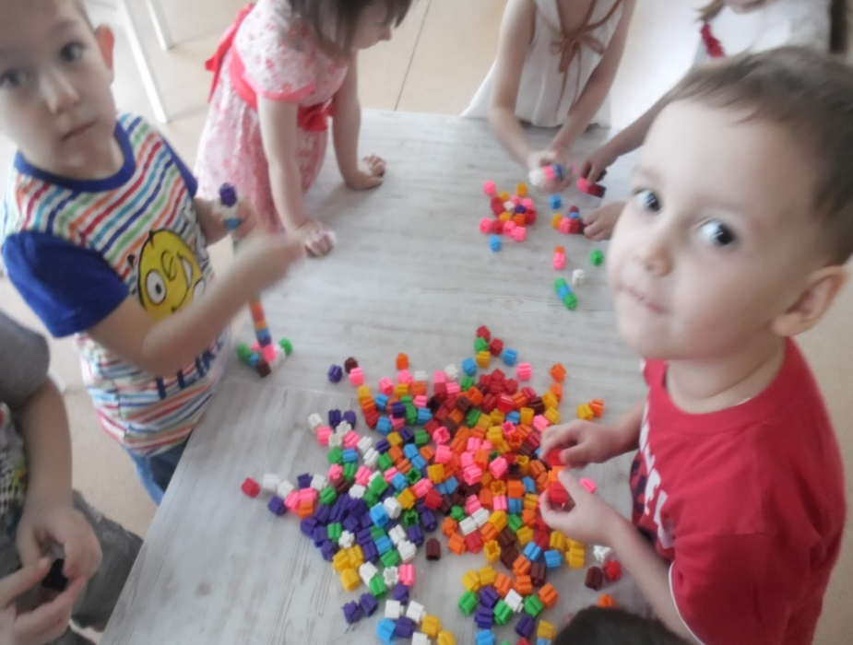
Виды деятельности
Конструктивная
Строим космическую станцию
Инженеры –конструкторы приступили к работе по созданию станции

Slide 7
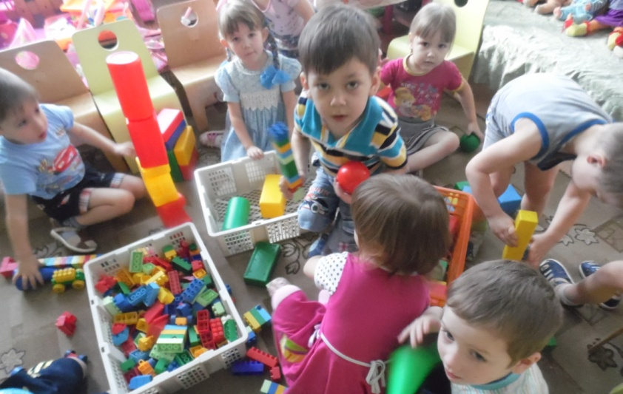
Ракета к запуску готова!
Наконец построили ракету

Slide 8
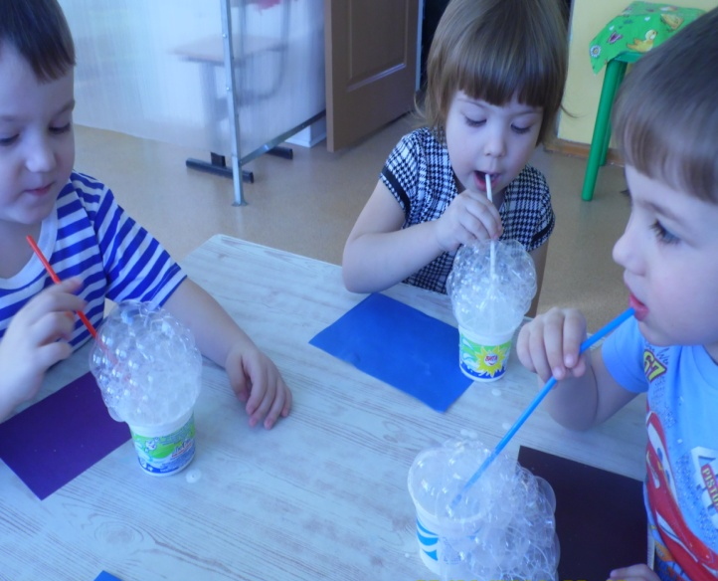
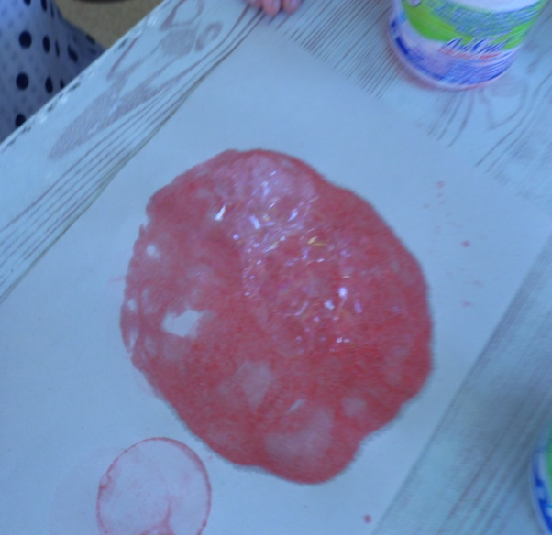
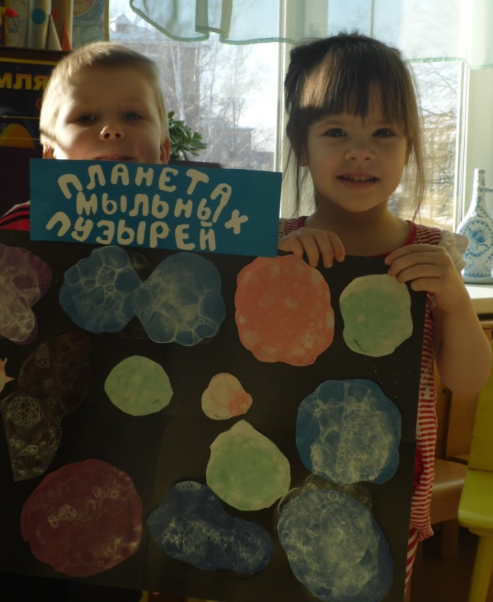
экспериментирование
мы сделали открытие
смотри уже скорей!
мы улетаем группой
на планету мыльных пузырей

Slide 9
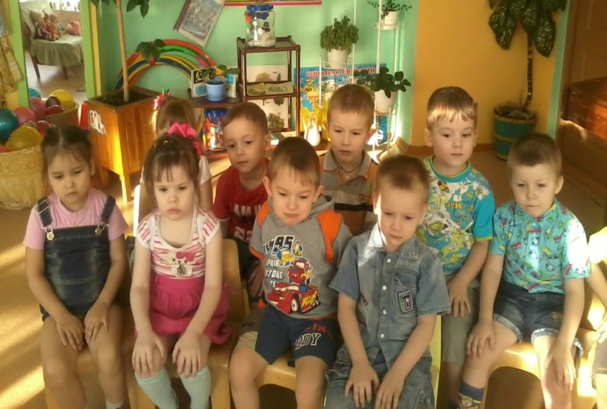
Астрономия интересная наука:
День сменяет ночь

Slide 10
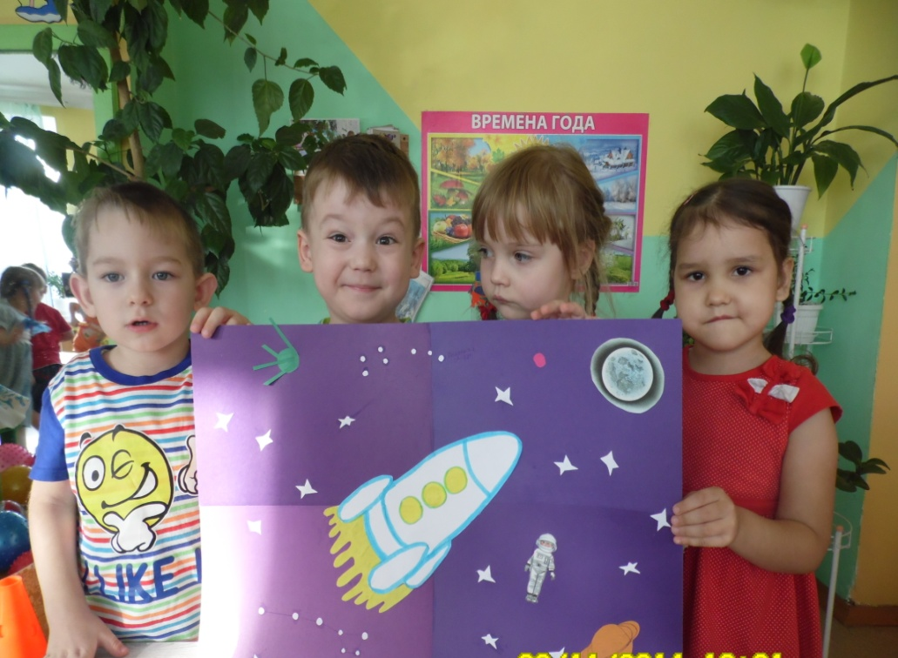
Художественно –эстетическая деятельность
Коллективная работа «Полет на луну»

Slide 11
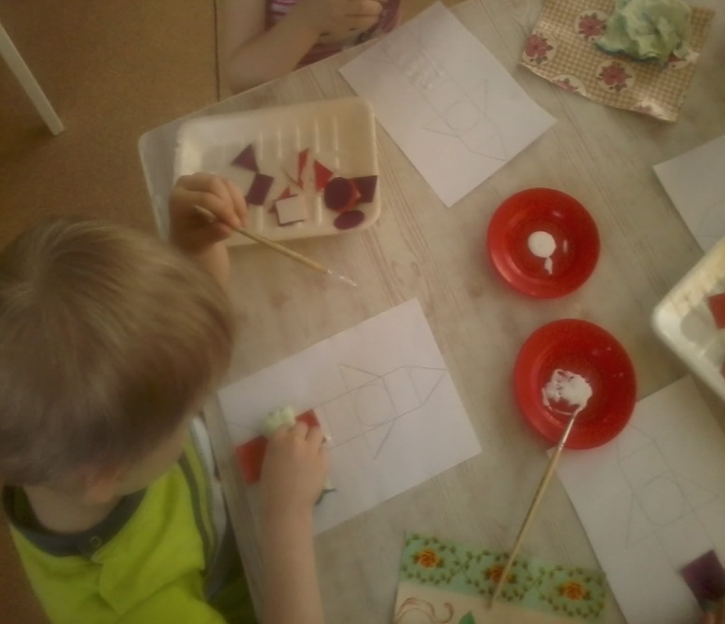
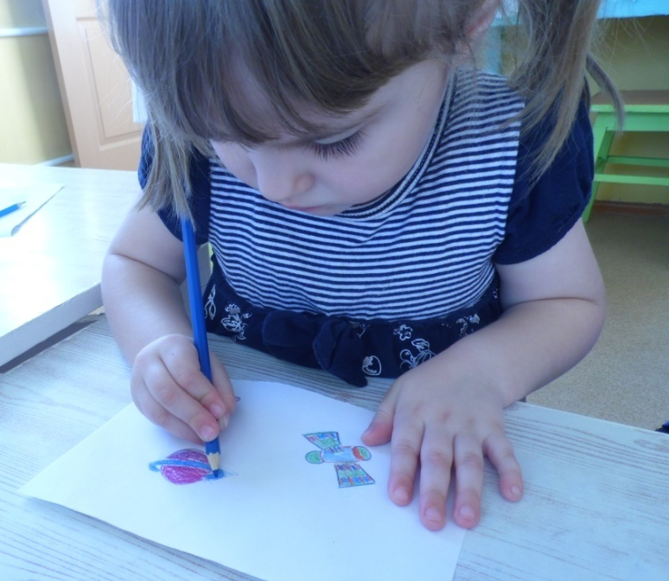
Творческая группа за работой

Slide 12
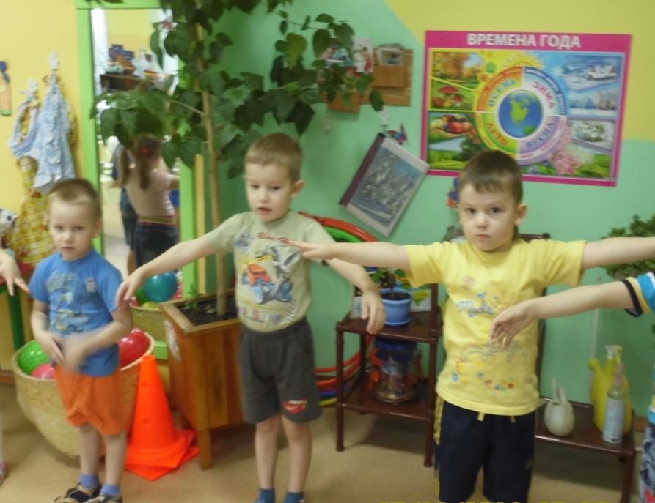
Физическое развитие
Гимнастика будущих космонавтов

Slide 13
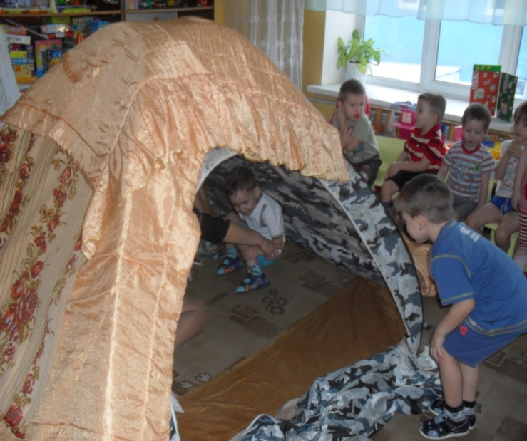
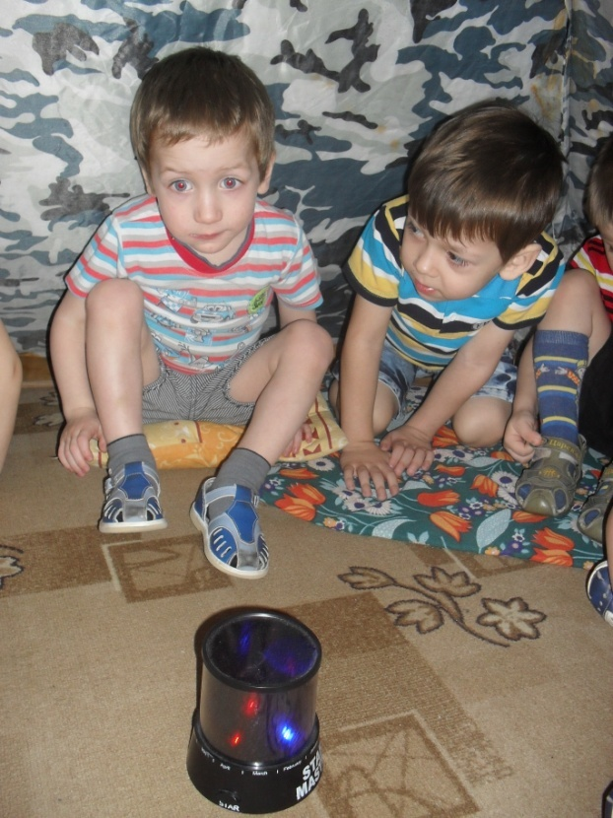
Игровая деятельность
Посещение планетария.
Так вот оно какое, звездное небо !!!

Slide 14
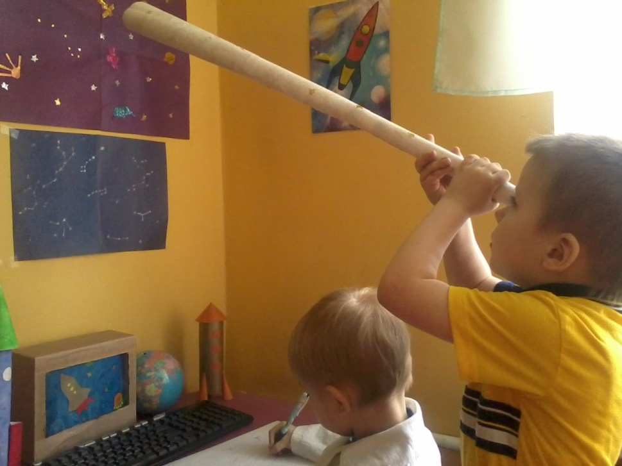
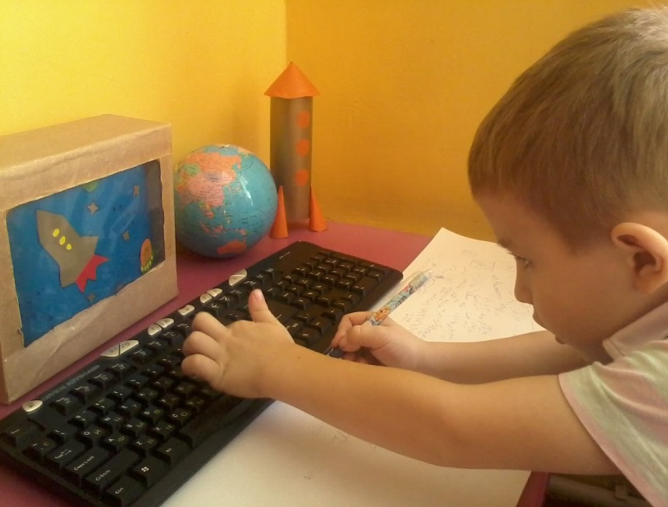
Игра «Космическая лаборатория»

Slide 15
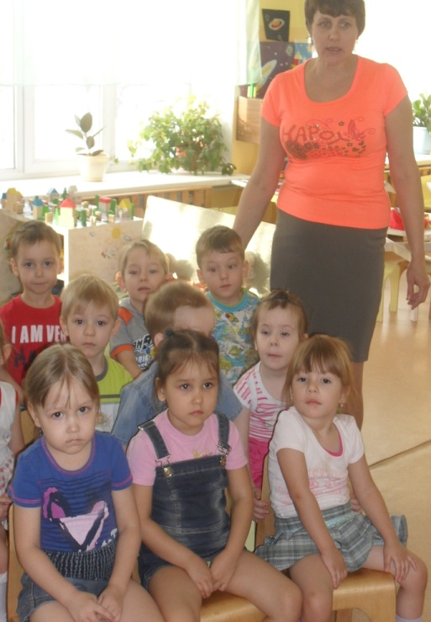
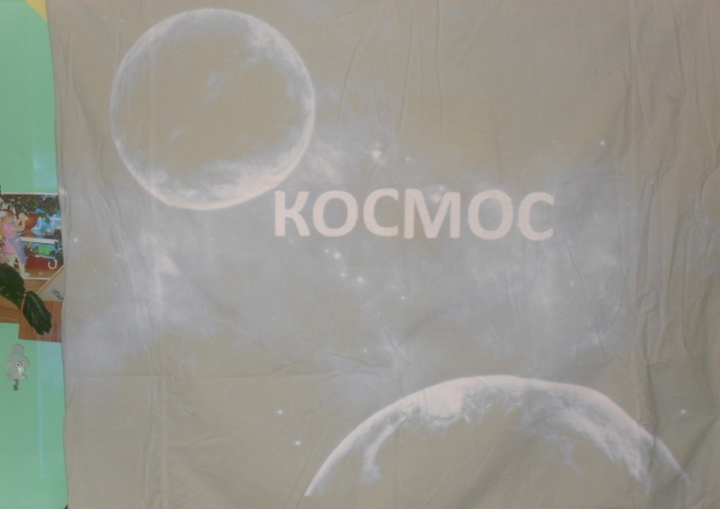
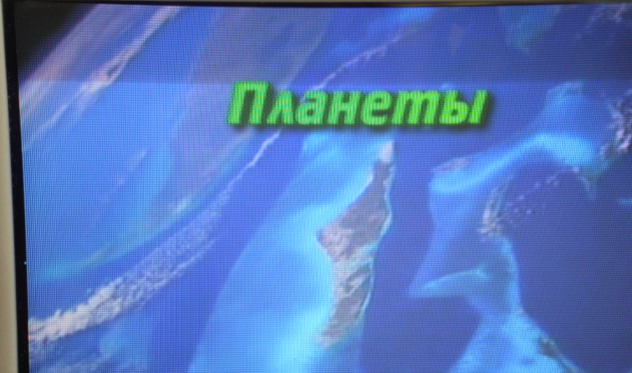
коммуникативная
Нас интересует все!!!
Есть ли жизнь на Сатурне?

Slide 16
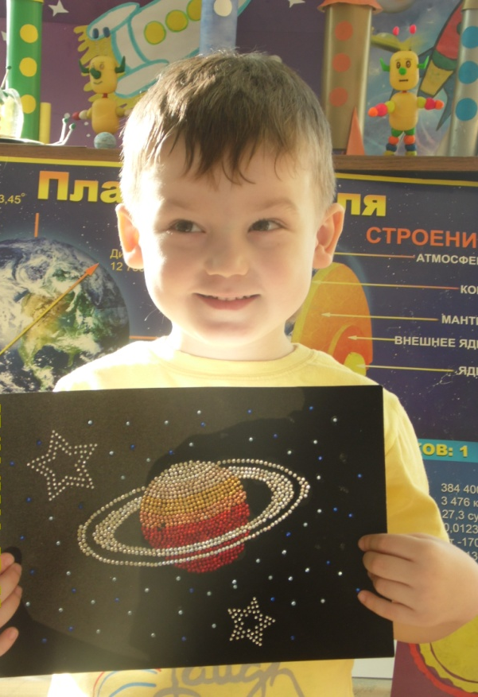
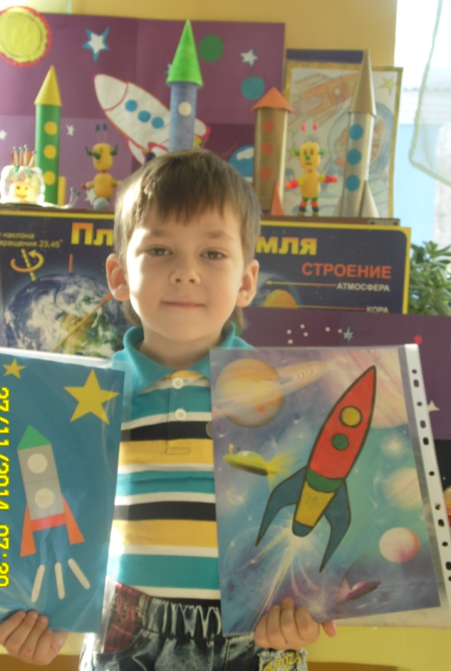
Работа с родителями
Родители молодцы!
Вспоминают детство: лепят, клеят, рисуют.

Slide 17
Каждый может стать пилотом,
Чтобы управлять самолетом.
Я согласен прямо завтра
Превратиться в космонавта
Мало –мало места на Земле
Много светит звезд и на луне
Вот почему же прямо завтра
Я хочу стать космонавтом!

